Slide 1
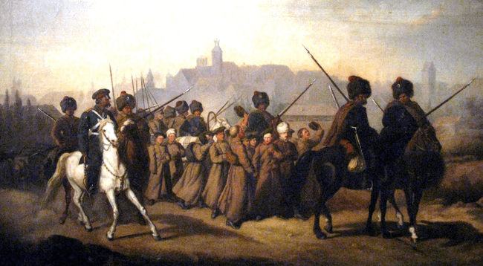
Powstanie Styczniowe
Autor: Jakub Lasota 2TD

Slide 2
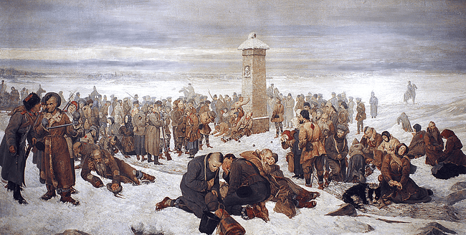
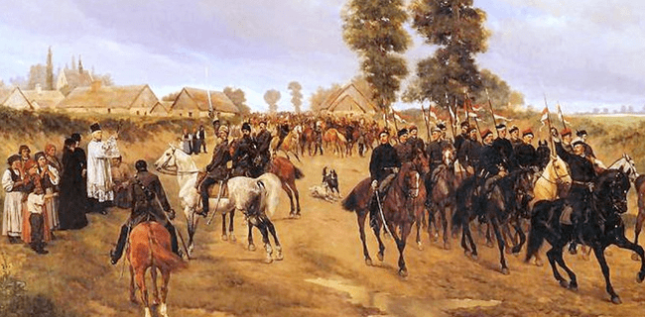
Geneza powstania styczniowego i jego przyczyny
Geneza powstania styczniowego sięga końca XIX wieku, kiedy to w Europie panował klimat rewolucyjny, a w Polsce nastroje niepodległościowe były coraz silniejsze.
Przyczyny powstania to przede wszystkim:
Niedopuszczenie przez Rosję do odrodzenia państwa polskiego po 123 latach zaborów.
Narastające niezadowolenie społeczeństwa polskiego z ciągłych represji i ograniczeń narzuconych przez władze carskie.
Chęć obrony dóbr narodowych i walki o lepsze warunki życia dla Polaków.
Sytuacja polityczna w Europie, w szczególności rewolucyjne przemiany we Francji i Włoszech, które dawały nadzieję na zmiany również w Rosji.

Slide 3
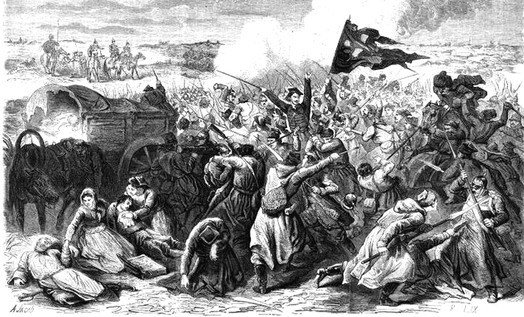
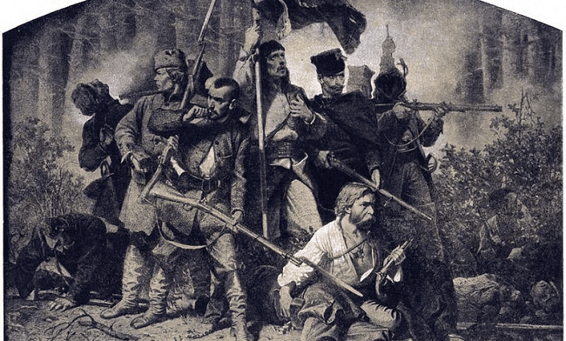
Przebieg powstania i jego główne wydarzenia
Powstania styczniowego rozpoczęło się 22 stycznia 1863 roku w Warszawie, gdzie grupa młodych działaczy niepodległościowych podjęła próbę zdobycia twierdzy warszawskiej. Szybko jednak okazało się, że powstanie jest mało przygotowane i nie ma wsparcia ze strony armii.
Główne wydarzenia powstania to:
Bitwa pod Wawrem - 26 stycznia 1863 roku, gdzie powstańcy ponieśli klęskę podczas próby zdobycia miasta.
Bitwa pod Kockiem - 3 lutego 1863 roku, gdzie powstańcy odnieśli zwycięstwo nad Rosjanami.
Bitwa pod Racławicami - 17 lutego 1863 roku, gdzie powstańcy odnieśli zwycięstwo nad Rosjanami.
Bitwa pod Widzewem - 1 marca 1863 roku, gdzie powstańcy ponieśli klęskę.
Bitwa pod Zamościem - 14 marca 1863 roku, gdzie powstańcy ponieśli klęskę.
Powstanie trwało do kwietnia 1863 roku, a jego końcowym efektem było brutalne tłumienie przez Rosjan, połączone z masowymi represjami wobec ludności cywilnej

Slide 4
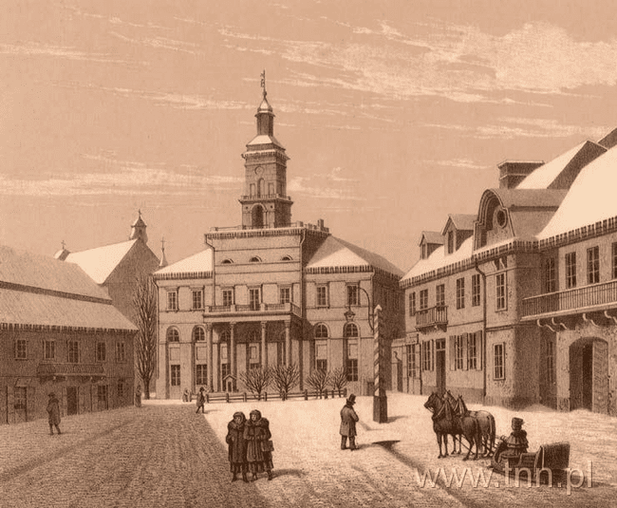
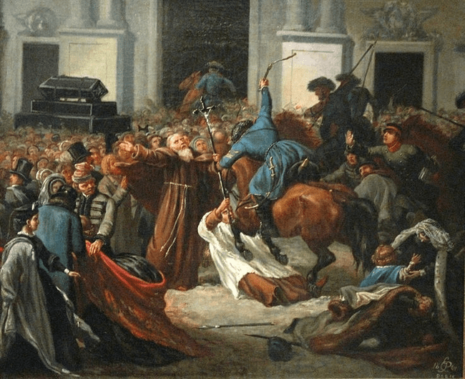
Rola Kościoła w Powstaniu Styczniowym
Rola Kościoła i duchowieństwa w powstaniu styczniowym była skomplikowana. Wielu księży i duchownych popierało powstanie, widząc w nim szansę na odzyskanie niepodległości dla Polski oraz walkę z panującym w Rosji caratycznym reżimem. Często udzielali oni powstańcom pomocy duchowej, a także udzielali schronienia i pomocy materialnej.

Slide 5
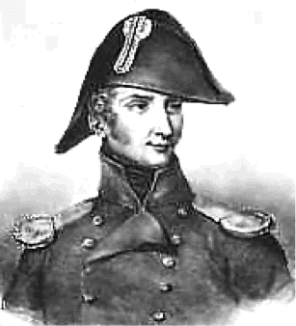
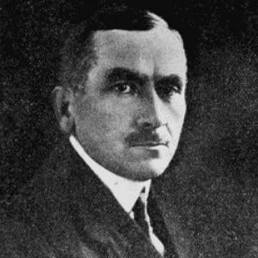
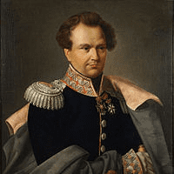
Poszczególni dowódcy w Powstaniu Styczniowym
Jan Skrzynecki - generał, który był jednym z czołowych przywódców powstania, komentował strategię i taktykę powstańców, a także brał udział w walkach.
Roman Dmowski - działacz niepodległościowy, który był jednym z liderów powstania, działał jako dyplomata i organizator, a także brał udział w walkach.
Piotr Wysocki - generał, który był jednym z przywódców powstania, komentował strategię i taktykę powstańców, a także brał udział w walkach.

Slide 6
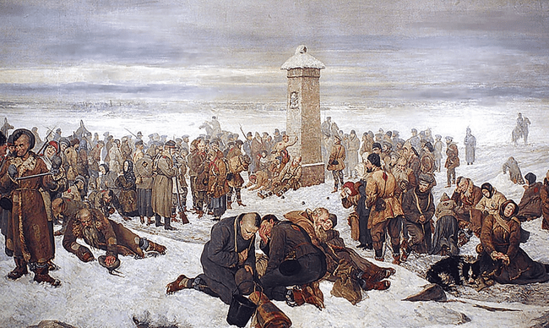
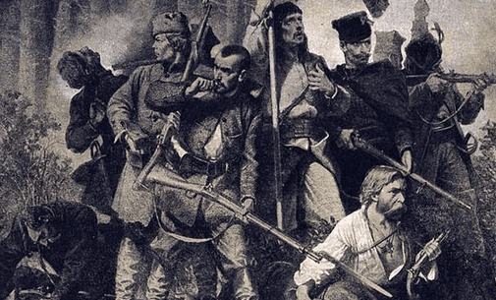
Skutki powstania dla Polski i Polaków
Masowe represje wobec ludności cywilnej - Rosja dokonała masowych aresztowań, deportacji i zesłań na Syberię, a także przeprowadziła rzezie na ludności cywilnej.
Zwiększenie represji wobec działaczy niepodległościowych - Rosja zaczęła prześladować działaczy niepodległościowych, co doprowadziło do emigracji wielu z nich.
Ograniczenie autonomii Królestwa Polskiego - Rosja zaczęła ograniczać autonomię Królestwa Polskiego, co doprowadziło do zwiększenia represji wobec ludności polskiej.
Zwiększenie prorosyjskiej propagandy - Rosja zaczęła intensywniej propagować swoje poglądy i przedstawiać powstanie jako bunt przeciwko religii i ojczyźnie.

Slide 7
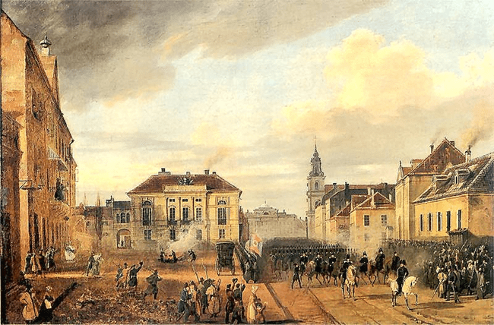
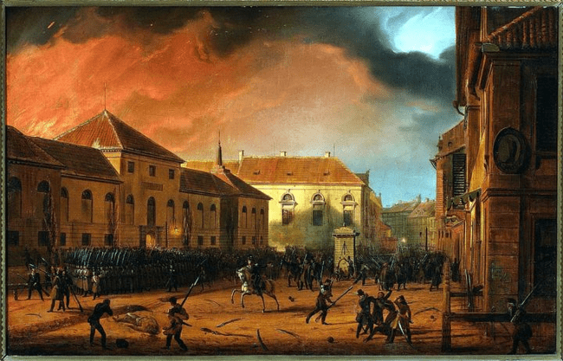
Wpływ powstania na dalsze losy Europy
Powstanie styczniowe nie przyniosło znaczącego wpływu na dalsze losy Europy. Było to jedno z wielu powstań narodowych, które miały miejsce w Europie w XIX wieku, a jego skutki nie były porównywalne z rewolucjami francuską czy pruską. Jednakże, powstanie styczniowe miało pewne implikacje dla Europy i jej stosunków międzynarodowych. Powstanie przyczyniło się do wzrostu niezadowolenia z panującego w Rosji reżimu carów i skłoniło inne państwa europejskie do zwiększenia presji na Rosję w kwestii praw człowieka.

Slide 8
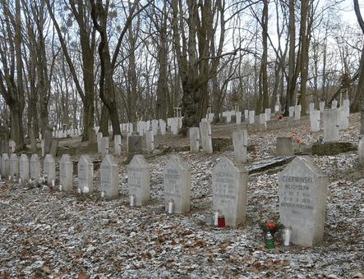
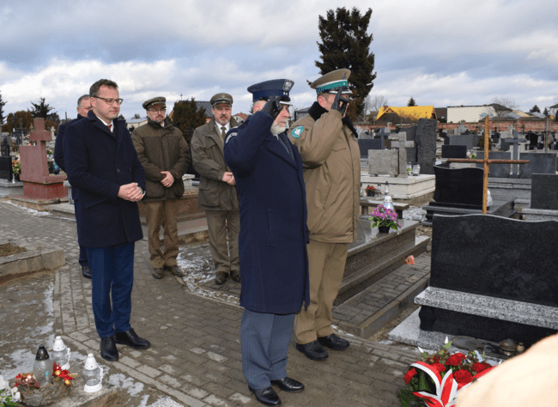
Pamięć i upamiętnienie powstania w Polsce i na świecie.
Pamięć o powstaniu styczniowym jest ważnym elementem historii i kultury Polski. W Polsce, powstanie jest upamiętniane przez różnego rodzaju wydarzenia i obchody, w tym przez uroczystości państwowe i kościelne, odczyty i konferencje, a także przez organizowanie wystaw i publikacje poświęcone temu wydarzeniu. Wiele miejsc w Polsce ma związek z powstaniem styczniowym i jest upamiętnionych, w tym cmentarze powstańców, pomniki i tabliczki pamiątkowe. W Warszawie, na przykład, znajduje się pomnik powstańców styczniowych na Placu Krasińskich oraz Pomnik Poległych i Umęczonych w Powstaniu Styczniowym 1863 roku na Cmentarzu Powązkowski.

Slide 9
Dziękuje za uwagę!
Autor: Jakub Lasota 2TD

